Slide 1

经销商操作流程
www.changxianggu.com
山东畅想云教育科技有限公司

Slide 2
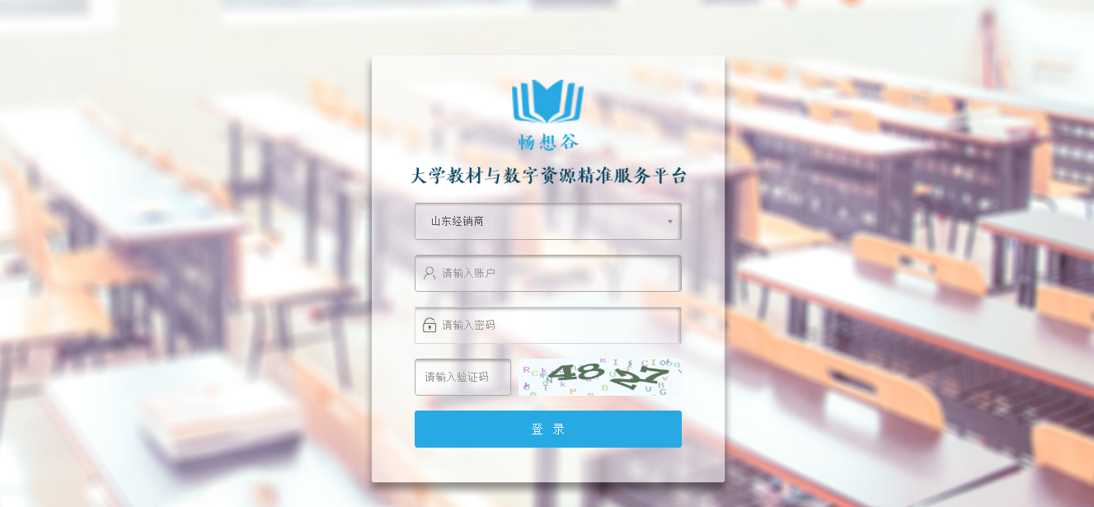
登录畅想谷经销商端
山东畅想云教育科技有限公司

Slide 3
一、订单中心
山东畅想云教育科技有限公司

Slide 4
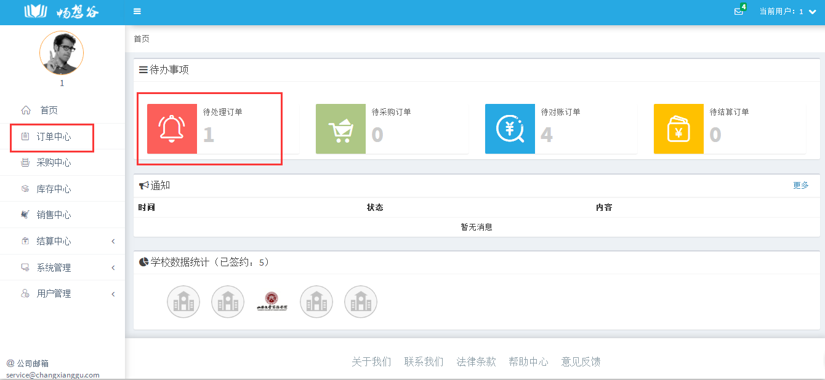
1、订单中心/待处理订单
山东畅想云教育科技有限公司

Slide 5
二、修改折扣
山东畅想云教育科技有限公司

Slide 6
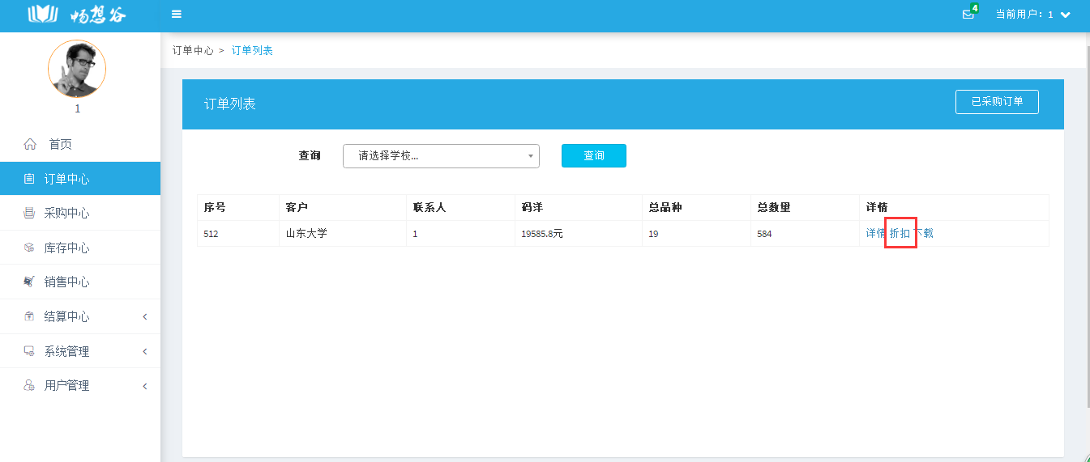
1、订单中心-折扣（全部修改）
山东畅想云教育科技有限公司

Slide 7
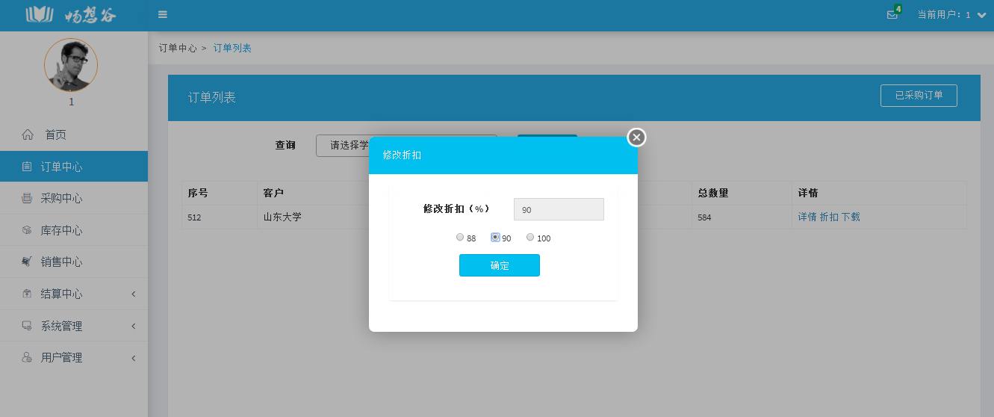
2、订单中心-折扣-选择折扣（全部修改）
山东畅想云教育科技有限公司

Slide 8
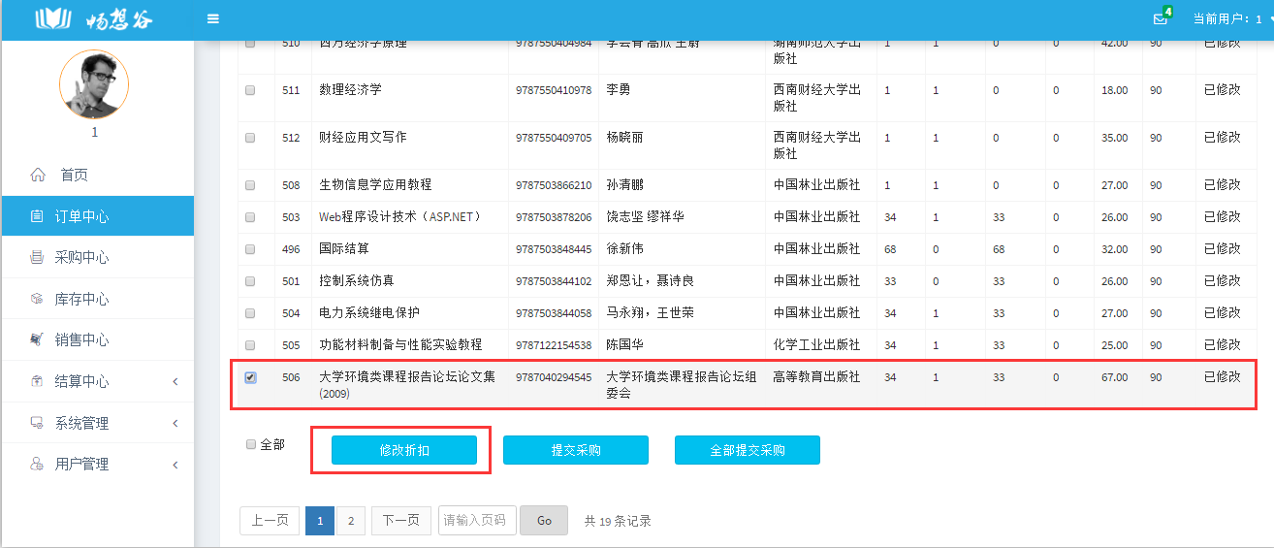
3、订单中心-详情-修改折扣（部分修改）
山东畅想云教育科技有限公司

Slide 9
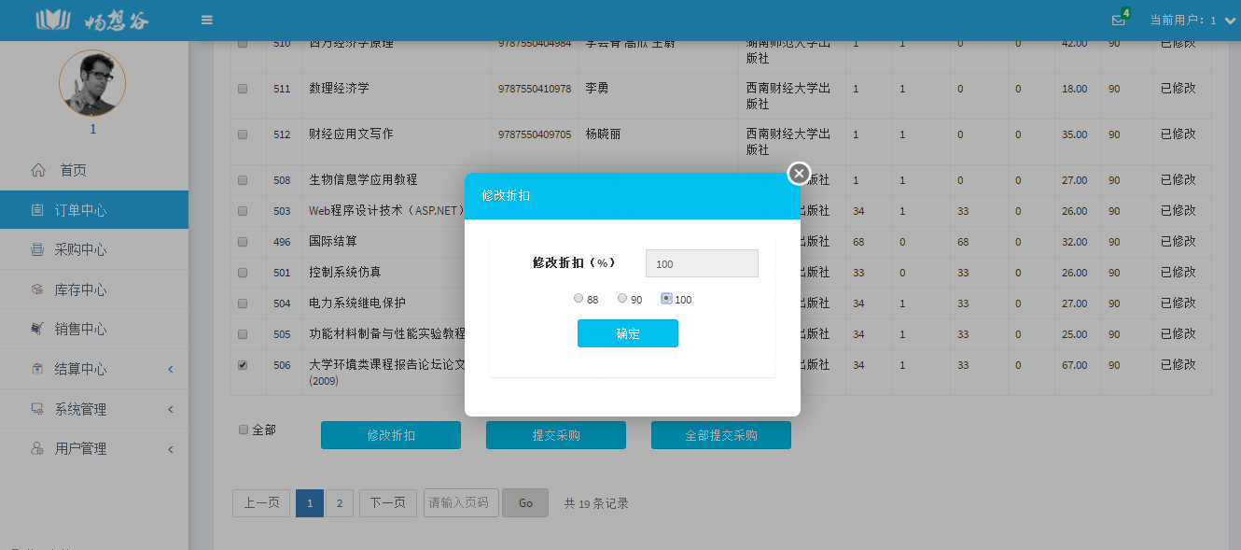
4、订单中心-详情-修改折扣（部分修改）
山东畅想云教育科技有限公司

Slide 10
三、提交采购单
山东畅想云教育科技有限公司

Slide 11
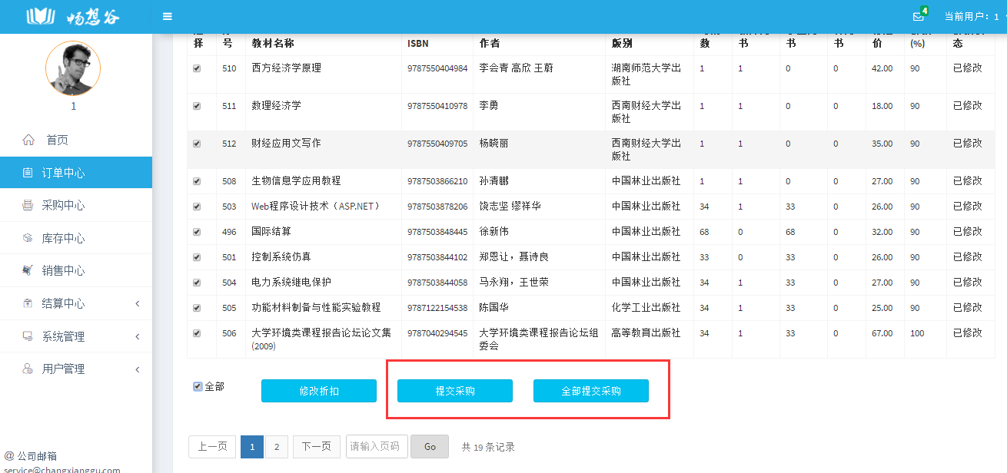
1、订单中心-详情-提交采购/全部提交采购
山东畅想云教育科技有限公司

Slide 12
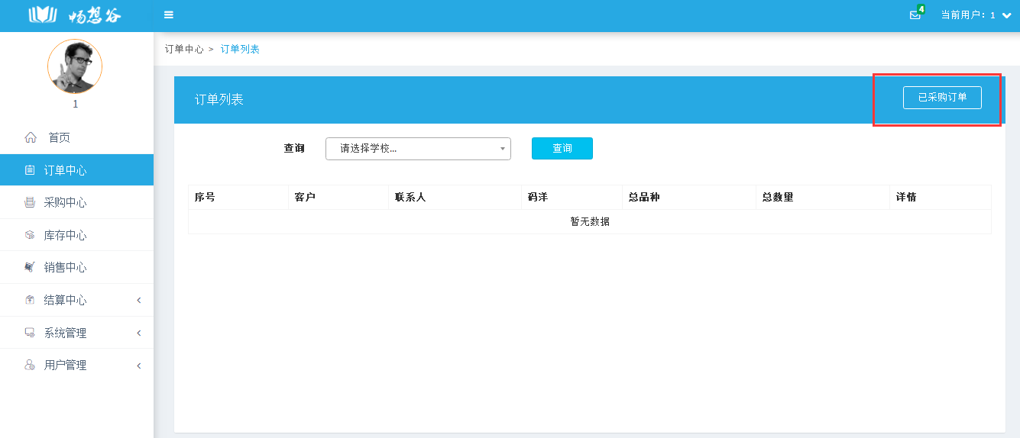
2、订单中心-已采购订单（查看采购记录）
山东畅想云教育科技有限公司

Slide 13
四、确认采购及回告
山东畅想云教育科技有限公司

Slide 14
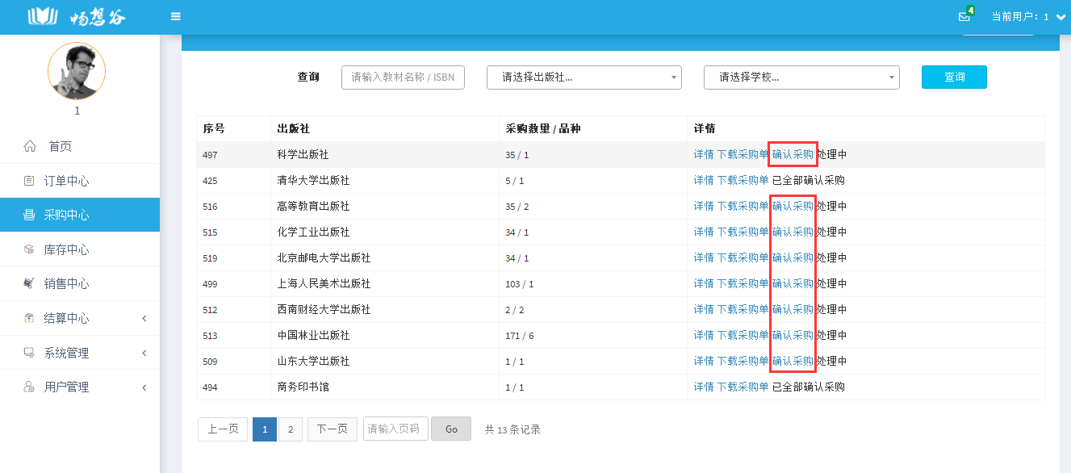
1、采购中心-确认采购
山东畅想云教育科技有限公司

Slide 15
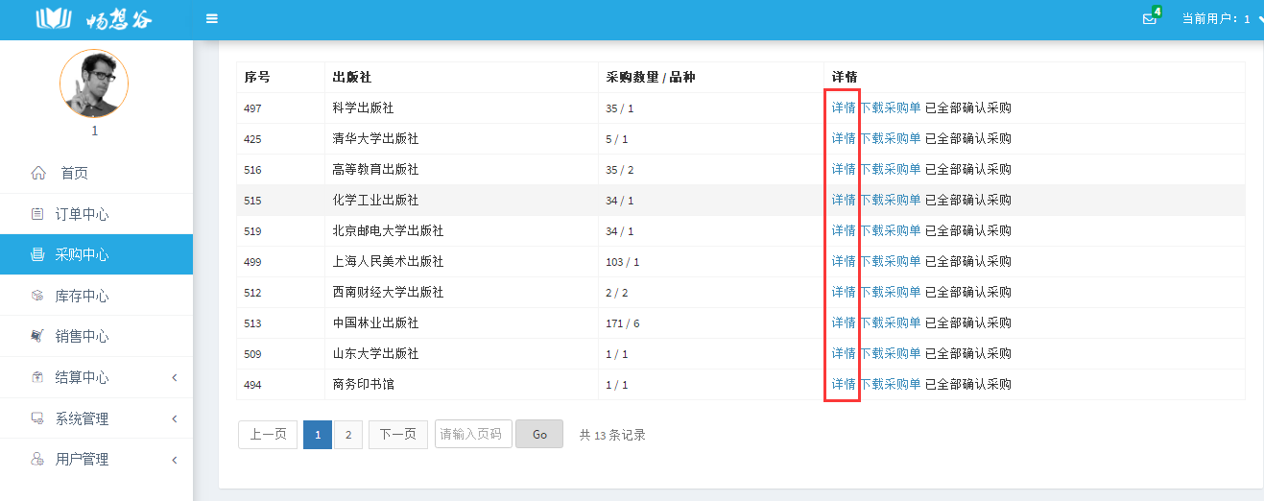
2、采购中心-确认采购-详情
山东畅想云教育科技有限公司

Slide 16
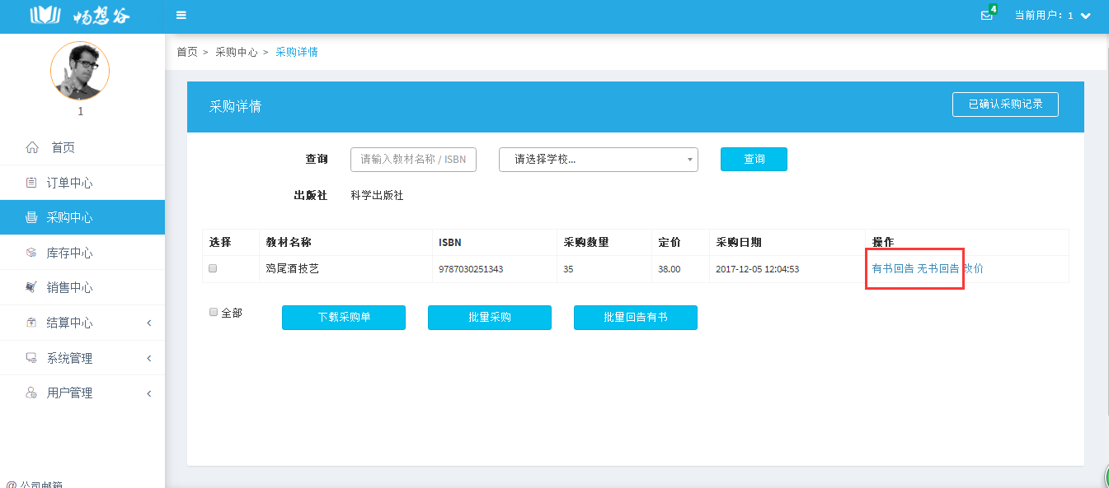
3、采购中心-确认采购-详情-有书回告/无书回告（回告“有书”，数据消失；也可选择下方批量进行回告有书）
山东畅想云教育科技有限公司

Slide 17
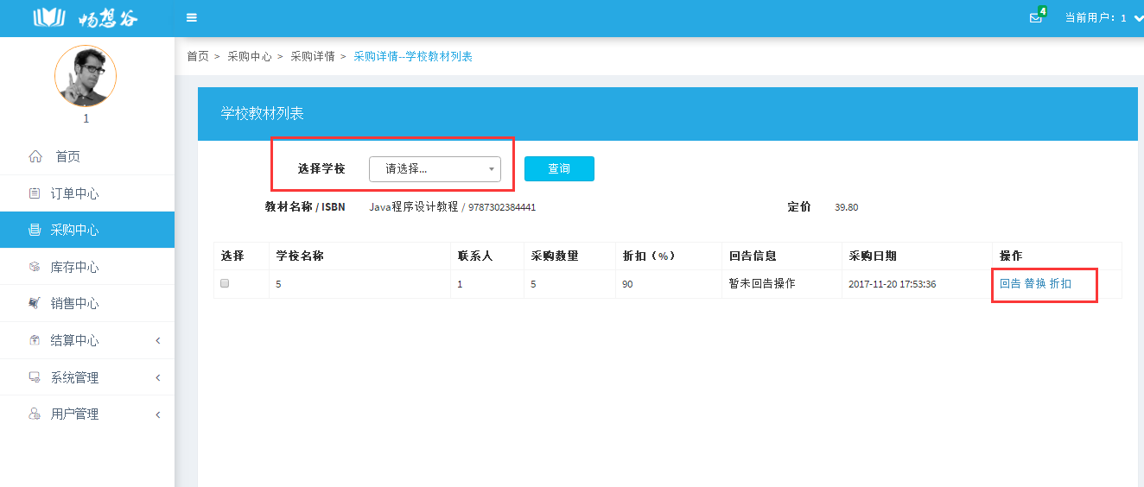
4、采购中心-确认采购-详情-无书回告（针对不同的学校，进行回告/替换/折扣）
山东畅想云教育科技有限公司

Slide 18
五、改价
山东畅想云教育科技有限公司

Slide 19
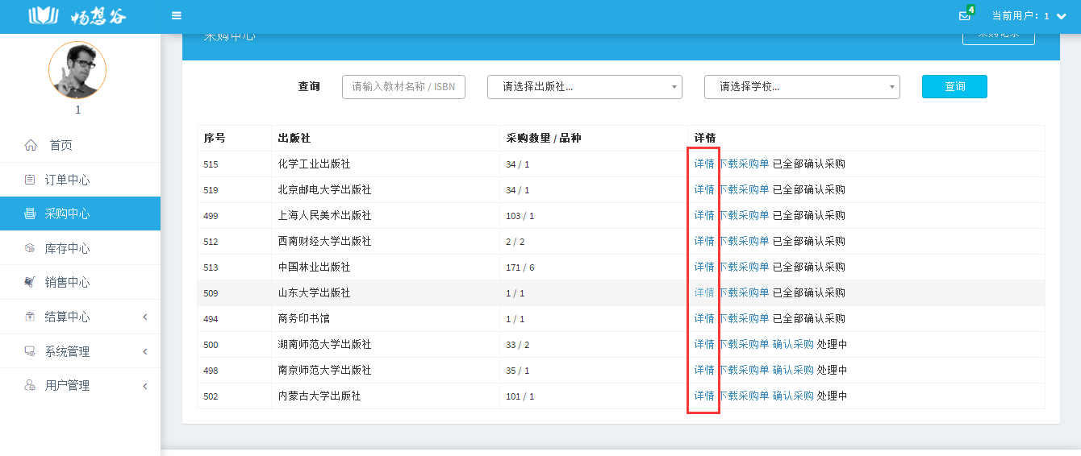
1、采购中心-详情-改价（确认采购前/后均可）
山东畅想云教育科技有限公司

Slide 20
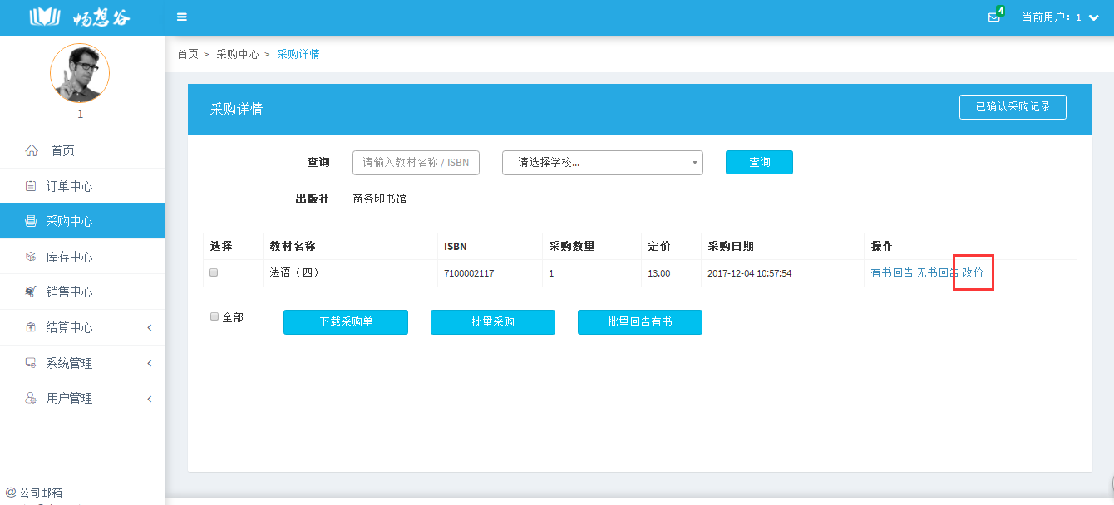
2、采购中心-详情-改价（确认采购前/后均可）
山东畅想云教育科技有限公司

Slide 21
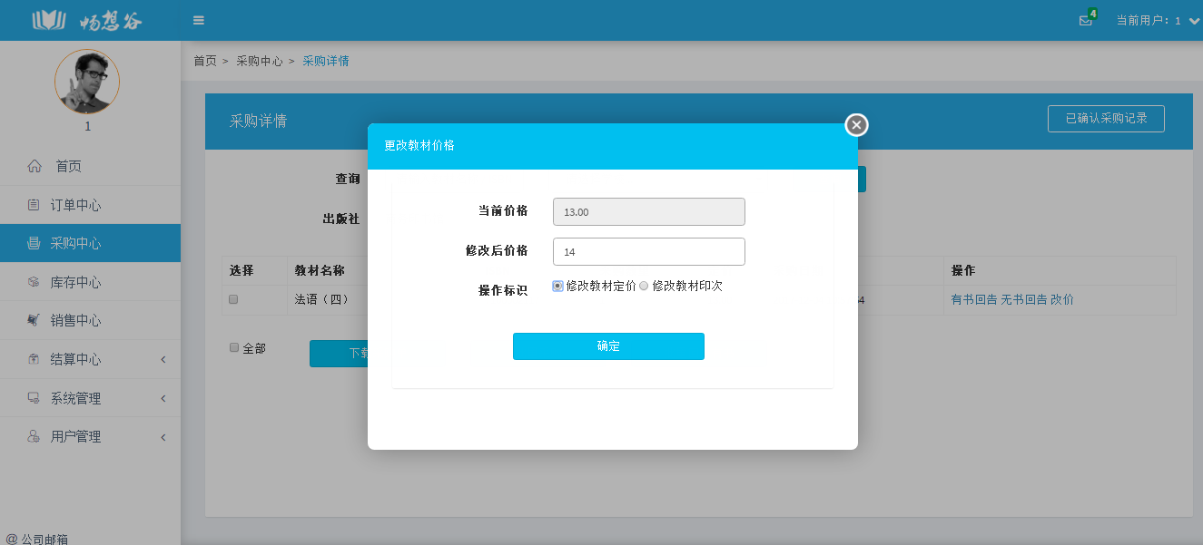
3、采购中心-详情-改价
山东畅想云教育科技有限公司

Slide 22
六、教材入库
山东畅想云教育科技有限公司

Slide 23
（一）批量入库
山东畅想云教育科技有限公司

Slide 24
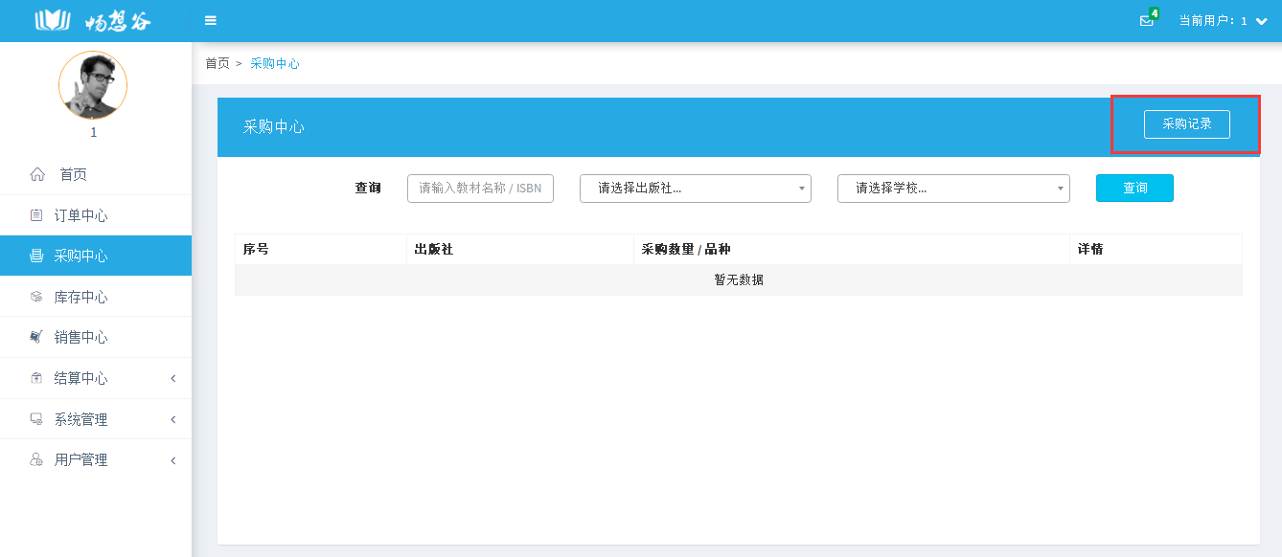
1、采购中心-采购记录
山东畅想云教育科技有限公司

Slide 25
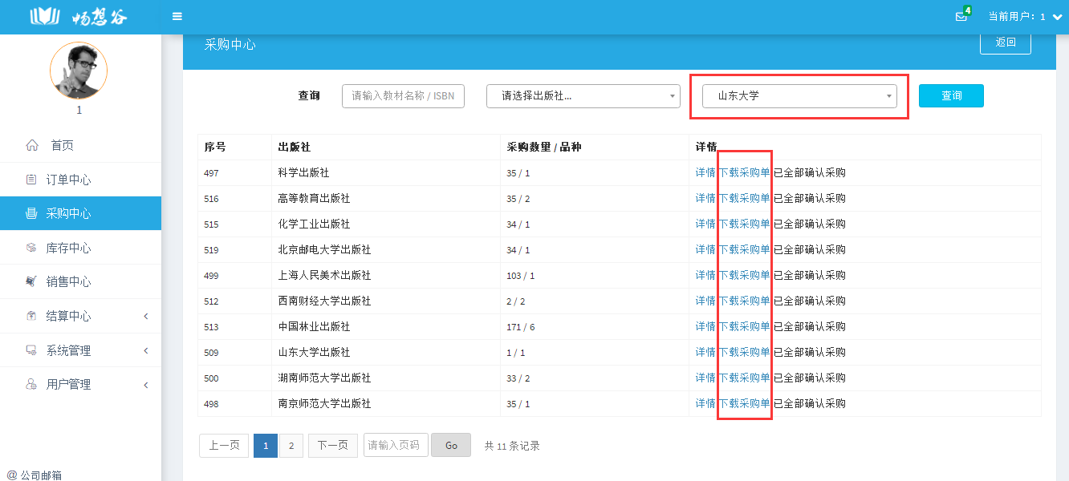
2、采购中心-采购记录-下载采购单（多学校，需进行学校筛选）
山东畅想云教育科技有限公司

Slide 26
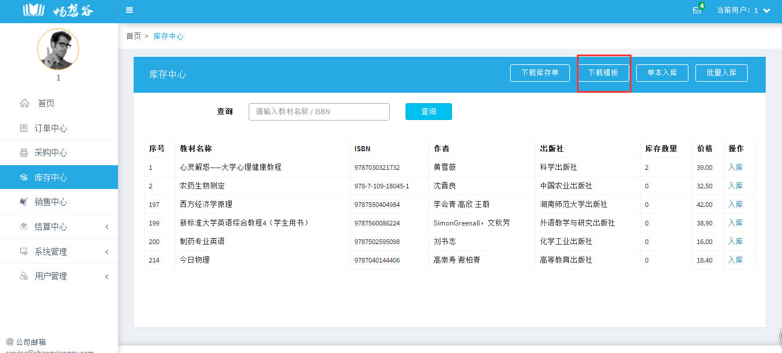
3、库存中心-下载模板
山东畅想云教育科技有限公司

Slide 27
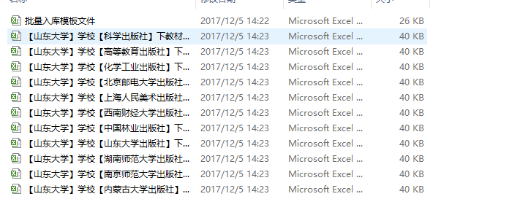
4、采购单和模板
山东畅想云教育科技有限公司

Slide 28
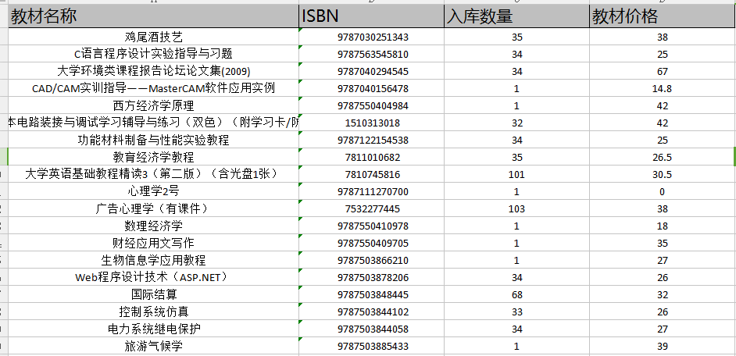
5、将采购单中的信息，填入模板
山东畅想云教育科技有限公司

Slide 29
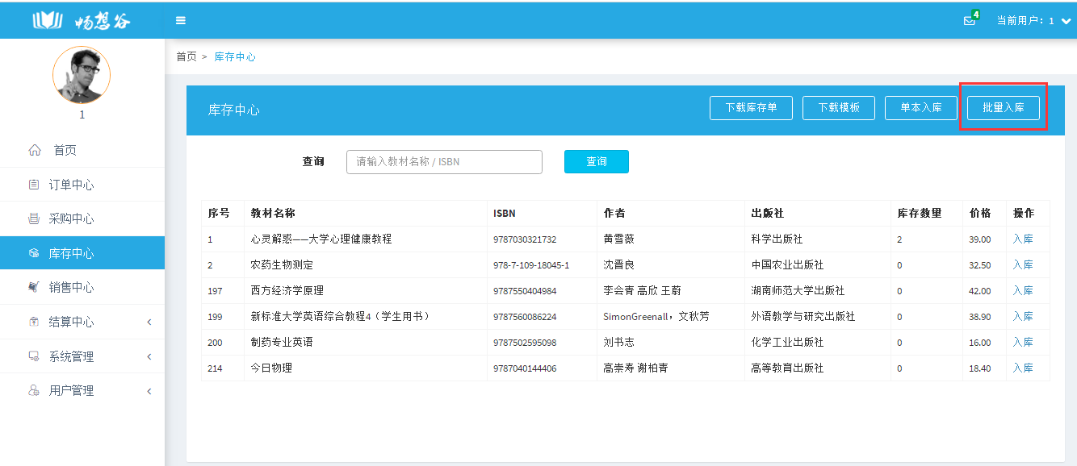
6、库存中心-批量入库
山东畅想云教育科技有限公司

Slide 30
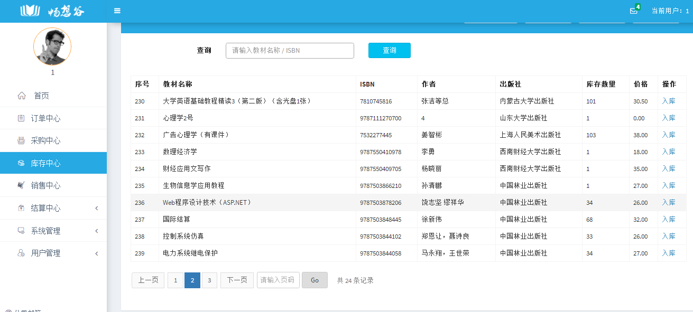
7、库存中心-批量入库-入库成功
山东畅想云教育科技有限公司

Slide 31
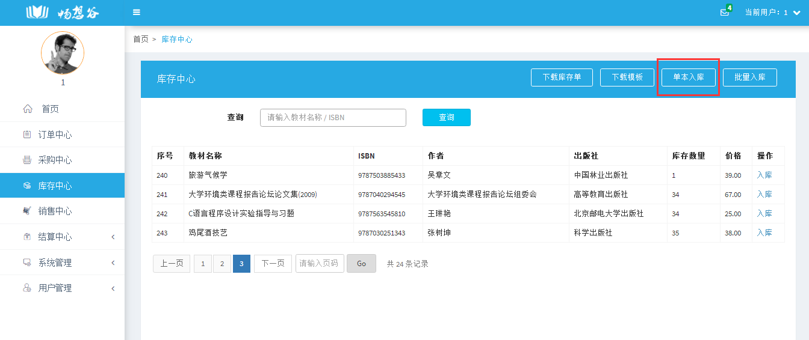
8、库存中心-单本入库
山东畅想云教育科技有限公司

Slide 32
（2）单本入库
山东畅想云教育科技有限公司

Slide 33
1、库存中心-单本入库
山东畅想云教育科技有限公司

Slide 34
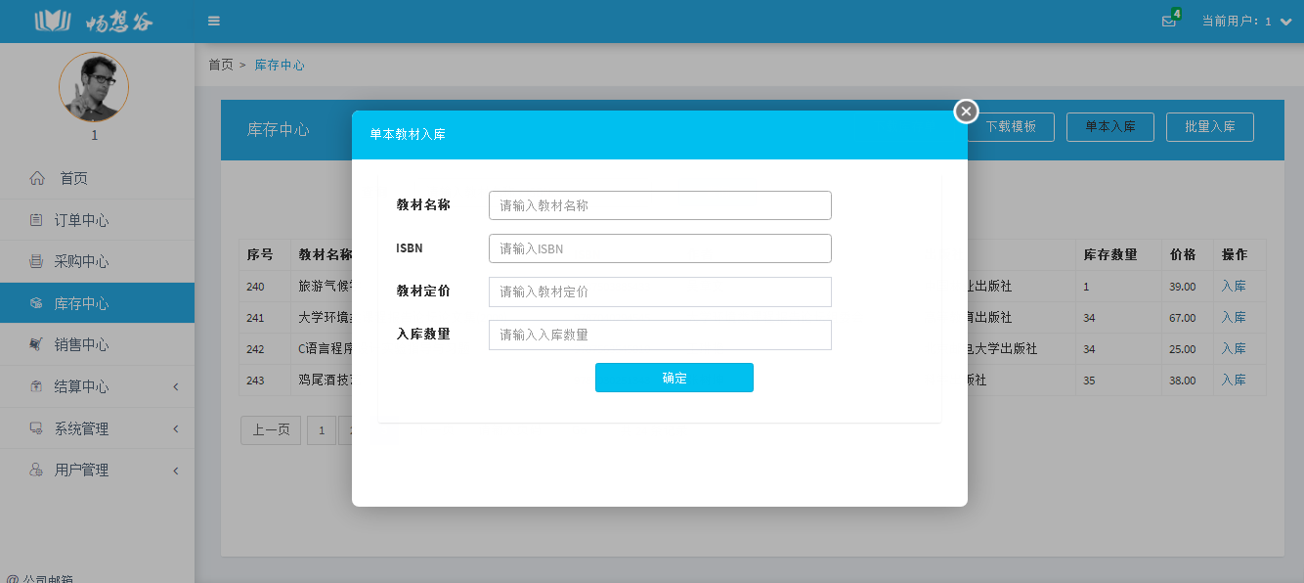
2、库存中心-单本入库-填写信息
山东畅想云教育科技有限公司

Slide 35
七、教材销售
山东畅想云教育科技有限公司

Slide 36
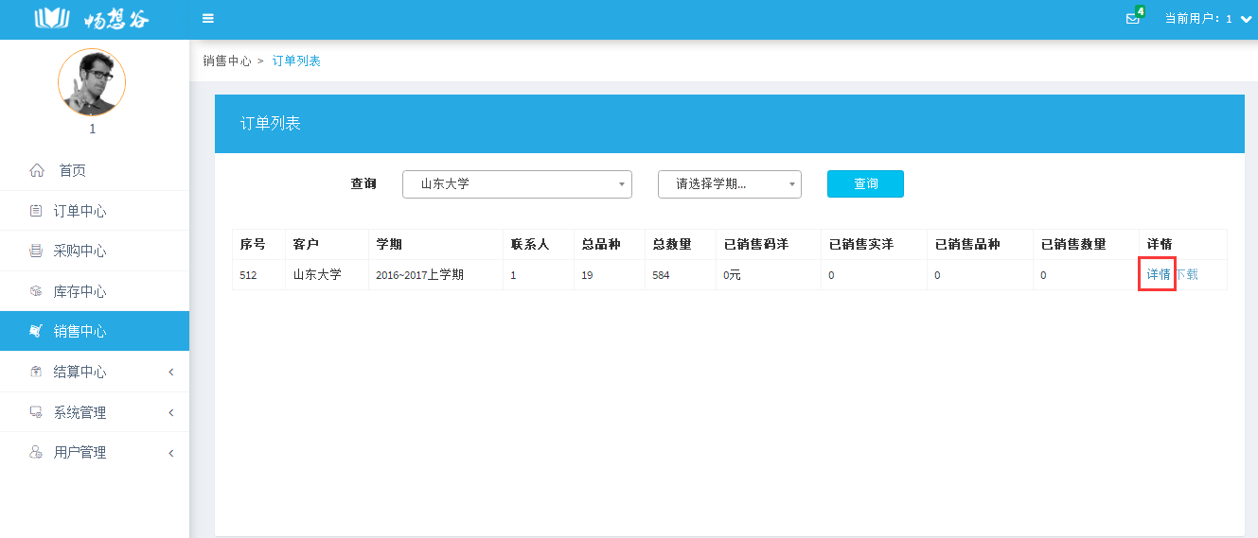
1、销售中心-详情
山东畅想云教育科技有限公司

Slide 37
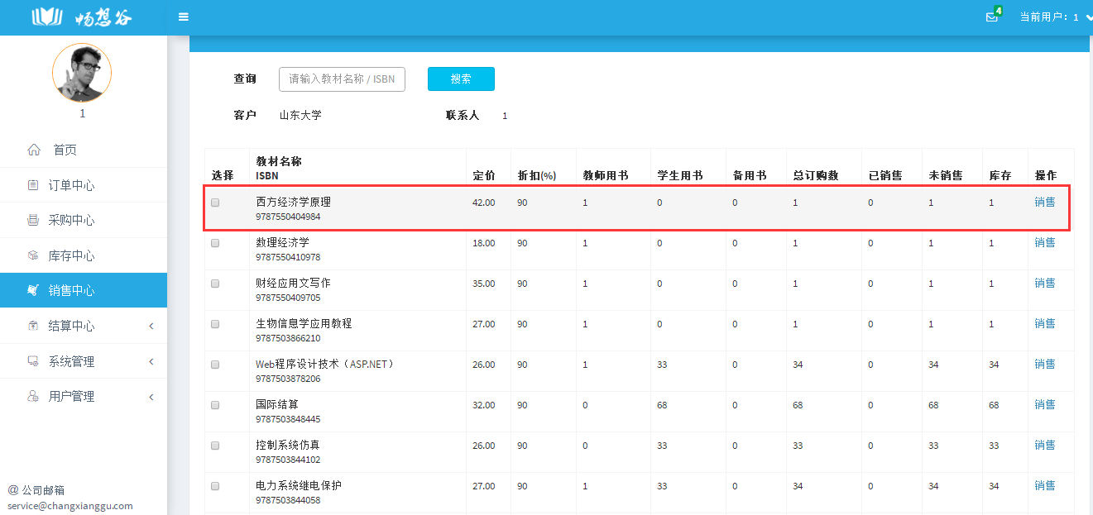
2、销售中心-详情-单本销售（销售之前可进行折扣的修改）
山东畅想云教育科技有限公司

Slide 38
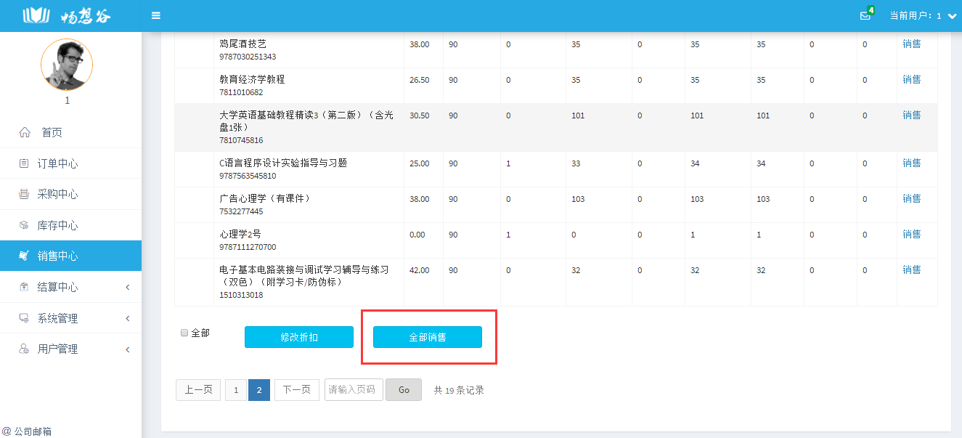
3、销售中心-详情-全选-全部销售
山东畅想云教育科技有限公司

Slide 39
山东畅想云教育科技有限公司
谢谢
畅想谷

